Slide 1
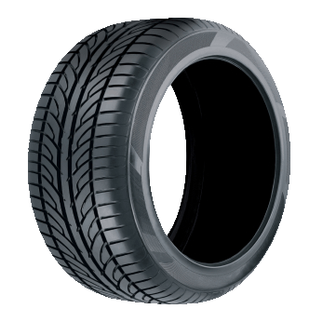
POZITIVNE IZKUŠNJE DELOVANJA EPR NA PRIMERU IZRABLJENIH GUM
Srečko Bukovec
SLOPAK d.o.o.

Slide 2
Osnove koncepta EPR Extended Producer Responsibility > Razširjena proizvajalčeva odgovornost
OECD: „EPR je okoljski pristop, pri katerem se proizvajalčeva odgovornost za izdelek razširi preko potrošniške faze v življenjskem ciklu izdelka.“
EPR je princip ter je politično in ekonomsko orodje.
Ljudje
Planet
Dobiček
EPR je individualna odgovornost, ki pa je lahko implementirana kolektivno.
EPR je odgovornost proizvajalca za izdelek po koncu njegove uporabe (fizično in/ali finančno; v celoti ali delno).
EPR je več kot samo internalizacija zunanjih stroškov:
dizajn izdelka, partnerstvo, koncept stroškovne učinkovitosti, ozaveščanje…> je ODGOVORNOST.
EPR

Slide 3
EPR koncept v RS pri IG - razvoj konceptov
ZAKONSKA UREDITEV RAVNANJA Z IZRABLJENIMI GUMAMI
Uredba o načinu, predmetu in pogojih izvajanja gospodarske javne službe ravnanja z izrabljenimi avtomobilskimi gumami (UR.l. RS, št. 48/02 in št. 71/06)
Uredba o okoljski dajatvi zaradi onesnaževanja okolja zaradi nastajanja izrabljenih gum (Ur.l. RS, št. 32/06)
Uredba o ravnanju z izrabljenimi gumami (Ur.l. RS, št. 63/09)
Pravilnik o skladiščenju izrabljenih gum (Ur.l. RS, št. 37/11)

Slide 4
EPR koncept v RS pri IG
 | Uredba o gumah 2002 | Uredba o gumah 2006 | Uredba o ravnanju z IG 2009
Sistem | ravnanje z IG je koncesionirana gospodarska javna služba (GJS) | ravnanje z IG je koncesionirana GJS (EPR sistem) | sistem EPR na osnovi deljene odgovornosti z IJS (shared responsibility)
Vir financiranja | plačilo uporabnikov storitev (“povzročiteljev” IG) | proračunska sredstva MOP, zbrana s plačevanjem okoljske dajatve proizvajalcev | “gumarina” proizvajalcev, vplačana v skupno kolektivno shemo
Določanje cen | ceno storitev GJS določi Vlada RS | ceno storitev GJS določi Vlada RS | ceno določa trg storitev

Slide 5
EPR koncept-kaj je predmet obravnave
Gume: pnevmatike za vse vrste vozil (brez velo plaščev, ščitnikov za avtomobile, zračnic za gume)
Izrabljene gume: gume, ki jih imetnik zaradi poškodb, izrabe, izteka življenjske dobe ali drugih vzrokov ne more ali ne želi uporabljati in jih zato zavrže ali namerava zavreči. Prav tako je IG guma, vrnjena distributerju zaradi reklamacije
IG je odpadek iz skupine odpadkov s klasifikacijsko št. 16 01 03

Slide 6
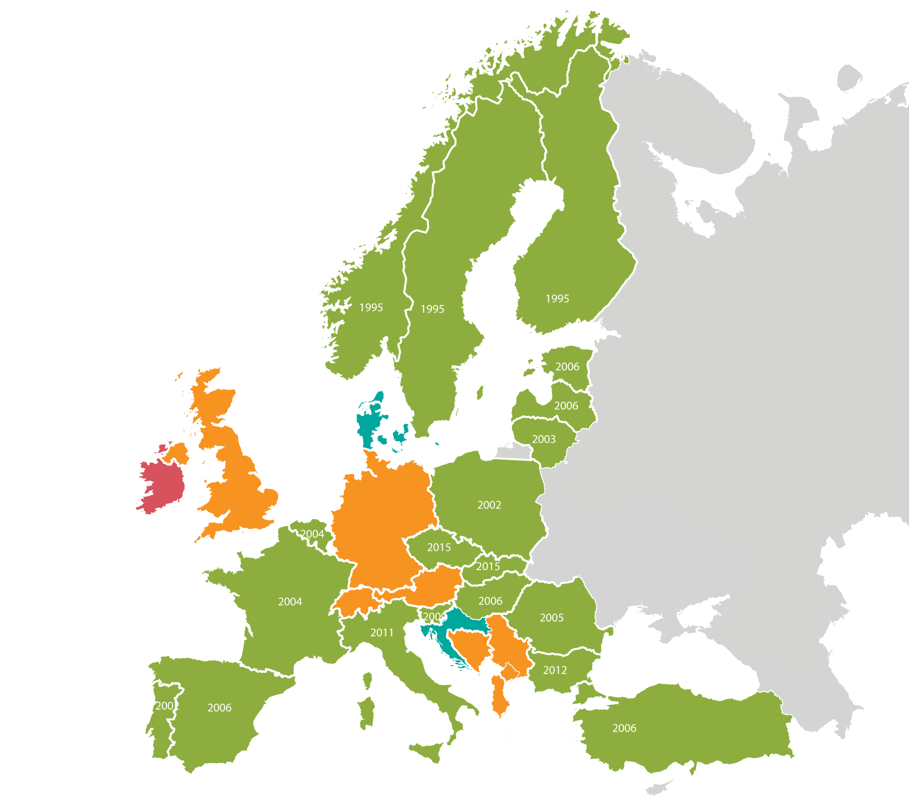
Sistemi ravnanja z IG v Evropi
Liberalni sistem (prosti trg)
V pristojnosti države (davki)
EPR – Razširjena proizvajalčeva odgovornost
Zakon v spreminjanju
Vir: Etrma 2015

Slide 7
Delovanje sheme EPR
UPORABNIK
DISTRIBUCIJA
ZBIRANJE
PROCESIRANJE
RECIKLAŽA
Denarni tok
Zbirna mesta
IZDELKI

Masni tok
PODIZVAJALCI
OBNOVA GUM
PONOVNA UPORABA
PROIZVAJALCI
Vir: Etrma 2015

Slide 8
Sistem ravnanja z IG družbe Slopak
vzpostavljen leta 2010
celovita organizacijska rešitev: proizvajalec,prevzem, transport, predelava
spletni sistem naročanja in sledenja poti masnega toka IG
ZBIRANJE
PROCESIRANJE
RECIKLAŽA
Denarni tok

Masni tok
IZDELKI
PODIZVAJALCI
PROIZVAJALCI

Slide 9
EPR koncept v RS pri IG – osnove delovanja
aktivno in tekoče sodelovanje zavezancev (plačnikov) sistema v okviru reprezentativne skupine proizvajalcev pri strateških odločitvah skupne sheme
sistem upravljan centralno: top-down
enaka obravnava proizvajalcev
centralno kontroliran masni tok od prijave gum, danih na trg do končnega ponora (predelave) zbranih izrabljenih gum
striktna delitev funkcij med deležniki in preprečevanje konfliktov interesov med njimi v celotni verigi vrednosti
obstaja konkurenčen trg storitev (zbiranje, predelava)
stabilnost poslovnih odnosov > razvoj

Slide 10
EPR koncept v RS pri IG – osnove delovanja
neprofitnost upravljalca – sheme (finančna sredstva ostajajo v celoti v skupni shemi)
transparentno delovanje skupne sheme – neposredno sodelovanje proizvajalcev pri ključnih odločitvah, tudi operativnih
visoka kvaliteta storitve za povzročitelje in IJS
preprečevanje nekontroliranega vnosa IG v sistem (uvoz IG, …)

Slide 11
Sistem ravnanja z IG družbe Slopak
1 upravljalec sistema
centralno vodenje
zaključen krog izvor-ponor
nadzor nad sistemom in stroški neposredno od proizvajalcev
optimiziran sistem
Ekonomičnost in okoljska učinkovitost
>> uspešen sistem! <<

Slide 12
Gume dane na trg in zbrane IG
t/ leto
80%
91,6%
88,5%
78,2%
79,5%
76,6%

Slide 13
Stroškovno optimalen sistem
145
146
105
105
102
92
92
92
89
okoljska dajatev
EPR

Slide 14
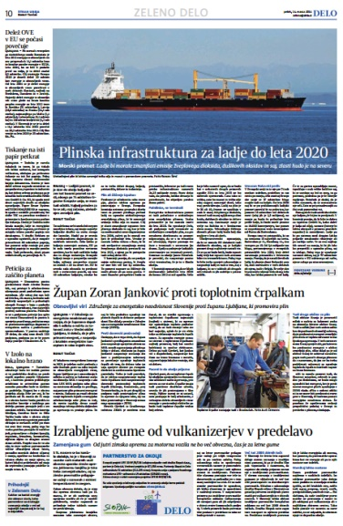
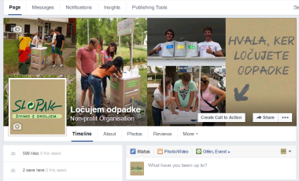
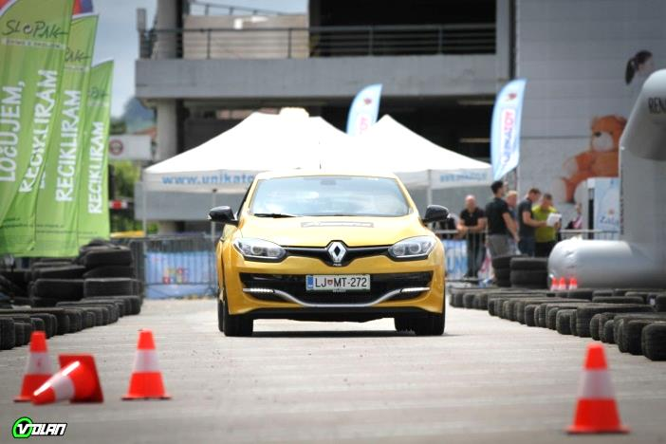
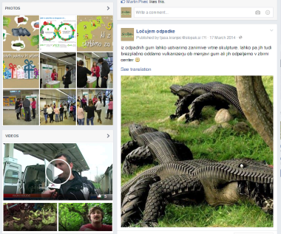
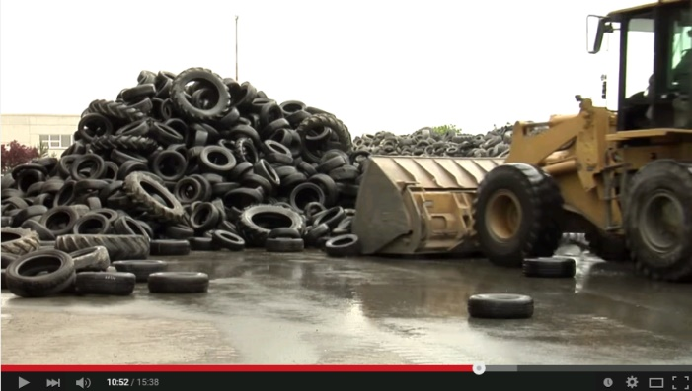
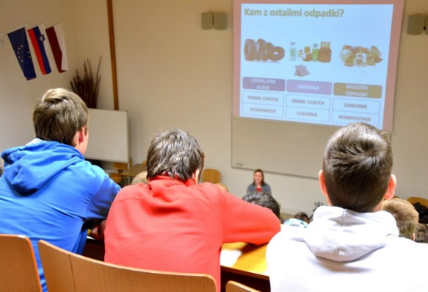
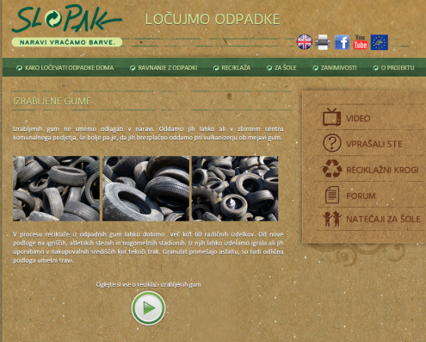
Ozaveščevalne aktivnosti
FB stran
Ločujmo odpadke
članki
prireditve
video Izrabljene gume:
sezuti avtomobili
3.195 ogledov
na kanalu youtube
spletna stran
www.locevanjeodpadkov.si
predavanja na šolah

Slide 15
EPR koncept v RS pri IG - izzivi
stalna optimizacija logistične mreže in izboljševanje kvalitete storitve
zmanjšanje deleža free-riderjev
ureditev on-line prodaje in zajem ponudnikov v sistem FURS
razvoj mreže ponorov, spremljanje tehnoloških rešitev,predvsem snovne predelave
prilagajanje spremembam zakonodaje
kontrola masnih tokov ponovne uporabe, izvoza
ozaveščanje povzročiteljev

Slide 16
EPR koncept v RS pri IG-zakaj teza o pozitivnih izkušnjah?
Gre za uresničitev EPR koncepta v njegovi najčistejši obliki (tudi v SLO je torej možno delovanje tako oblikovanih sistemov)
Zavezanci –plačniki so proaktivno vključeni v nadzor, upravljanje sistema(s tem so prevzeli odgovornost in skrb za njegovo delovanje)
Uporabniki so zadovoljni s storitvijo, stabilnostjo,možno je aktivno upravljanje in razvoj sistema
Rezultat je stalno zniževanje stroškov za zavezance, okoljsko učinkovit sistem ravnanja z IG

Slide 17
Hvala za vašo pozornost!
Slopak d.o.o.
Vodovodna cesta 100, Ljubljana
slopak@slopak.si
01 5600 250

